Slide 1
С чего
начинается
Родина?

Slide 2
Любовь к родному краю, родной культуре, родной речи начинается с малого – любви к своей семье, к своему жилищу, к своему детскому саду. Постепенно расширяясь, эта любовь переходит в любовь к родной стране, к её истории, прошлому и настоящему, ко всему человечеству. Д. С. Лихачёв

Slide 3
Вид проекта. Творческо – информационный
Продолжительность. Среднесрочный (сентябрь – ноябрь)
Участники проекта. Воспитатели, дети подготовит.гр, муз.руководитель, родители
Общая характеристика.
Проект состоит из четырёх взаимосвязанных разделов:
1. «Мой дом,моя семья»
2. «Моя посёлок, мой район»
3. «Моя республика - Мордовия»
4. «Моя страна - Россия»
6. Итоговое мероприятие «Россия -Родина моя»
7. Презентация проекта

Slide 4
Актуальность.
В последнее время всё более заметной стала утрата нашим обществом патриотического сознания. Дети, начиная с дошкольного возраста, страдают дефицитом знаний о родном посёлке, стране, особенностях русских, мордовских традиций. Также равнодушное отношение к близким людям, товарищам по группе, недостаток сочувствия и сострадания к чужому горю. И конечно, недостаточно сформирована система работы с родителями по проблеме нравственно-патриотического воспитания в семье.
Нужно помнить, что ребёнок не рождается патриотом, он им становится.
Также нельзя забывать о том, что воспитание патриотизма - это непрерывный процесс, многое зависит от окружения ребёнка, от того, что с самого детства закладывается в детское сознание. К сожалению, не все родители считают нужным и важным воспитывать чувство патриотизма в детях, поэтому очень важна роль дошкольного образования в воспитании патриотизма у детей.
Развитие любви и привязанности к родному дому в первоначальном значении служит первой ступенью патриотического воспитания детей дошкольного возраста. «Родной дом» — сложное, многогранное понятие. Оно включает отношение к себе как к личности, отношение к своей семье, включенность в семейные традиции. Первые друзья малыша, детский сад, куда он ходит, улица, на которой стоит его дом, — все это включается в представления ребенка о родном доме, о своей «изначальной» родине.
Постепенно эти представления расширяются. Родина уже ассоциируется не только с домом и с улицей, но и с родным городом, посёлком, с окружающей природой. Позже приходит осознание причастности к краю и к России, огромной многонациональной стране, гражданином которой предстоит стать ребенку.

Slide 5
Цель проекта:
Воспитание нравственно-патриотических чувств у детей старшего дошкольного возраста через систематизацию знаний о своей семье, о родном посёлке, о республике, о своей стране. Ориентировать родителей воспитанников на патриотическое воспитание детей в семье.
Задачи:
- формирование у детей представления о семье, доме, районе и посёлке, о республике, о стране ,
в которой они живут,
- формирование чувства гордости за свою нацию; формирование почтительного отношения к национальным и культурным традициям своего народа;
- воспитание нравственно-эстетических чувств, эмоционально-ценностного позитивного отношения к себе и окружающему миру;
- формирование нравственно-патриотических чувств посредством ознакомления детей с произведениями, народного декоративно-прикладного искусства, и музыкальными произведениями
- развитие личности дошкольника, его творческих способностей, формирование желания и умения к познанию.

Slide 6
Предполагаемый результат:
Дети пополнят знания по следующим разделам проекта: «Мой дом, моя семья», «Мой посёлок, район», «Моя республика- Мордовия», «Моя страна- Россия».
2. Дети будут обладать ценностно-нравственные качествами, являющимися фундаментом для дальнейшего воспитания гуманной, духовно-нравственной и социально-активной личности, будущих достойных граждан России.
3. Повысится познавательная активность, общая культура и компетентность всех участников проекта.
4. Укрепится взаимосвязь между детьми, родителями и педагогами.
5. Будет создана предметно-развивающая среда, способствующая нравственно-патриотическому воспитанию детей.

Slide 7
Формы взаимодействия с детьми и родителями
Формы взаимодействия с детьми:
- Непосредственная образовательная деятельность;
- Совместная деятельность детей и педагогов;
- Экскурсии;
- Чтение художественной литературы; разучивание стихов , пословиц о родном крае, о России
- Беседы, ситуативные разговоры;
- Слушание музыки; изучение песен, частушек о родном крае
- Игры (дидактические, ролевые, хороводные, подвижные и коммуникативные)
- Презентации, просмотры обучающий фильмов, мультфильмов.
Формы взаимодействия с родителями:
Консультация, инд.беседы,родительское собрание по проблемам патриотического воспитания детей;
Сотворчество детей и родителей.

Slide 8
1 этап. Подбор методического материала, художественной литературы, музыкального репертуара, наглядности сентябрь
2 этап. Реализация проекта согласно плану мероприятий с детьми и родителями. сентябрь- ноябрь
3 этап. Презентация результатов деятельности . ноябрь

Slide 9
Формы и методы реализации проекта
«Мой дом, моя семья – это Родина моя»
Основные направления дошкольного образования | Форма работы
Познавательное развитие | - Познавательное занятие «Моя дружная семья» Беседа: « Генеологическое дерево»
Речевое развитие | Беседа «Мой дом» - Составление рассказов на тему: «Моя семья» Заучивание стихотворений о маме Дидактическая игра "Кто больше назовет ласковых слов для своих родных"? « Кем для тебя является…» - Чтение ненецкой сказки « Айога»
Художественно-эстетическое развитие | - Рисование: «Папа, мама гуляет с ребёнком», « Моя семья» - Прослушивание аудиозаписей: разучивание песен о маме - Сюжетно-ролевая игра « Семья», « Школа»,«Мамины помощники», « Ателье»
Социально - коммуникативное развитие Взаимодействие с родителями | Решение проблемных ситуаций «Что такое хорошо, и что такое плохо…» ( обсуждение поступков) Беседа « Умей видеть тех, кому нужна помощь» Рассматривание семейных альбомов, создание фотоколлажа « Моменты счастливой семьи»

Slide 10
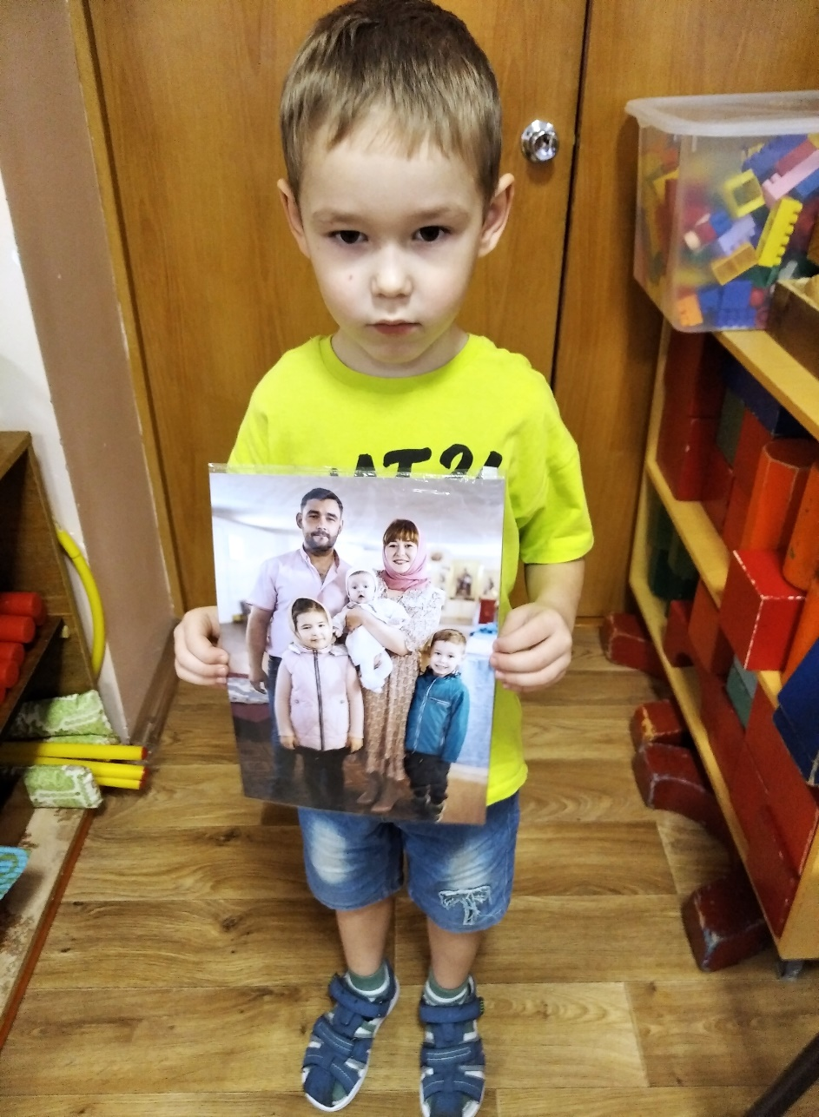
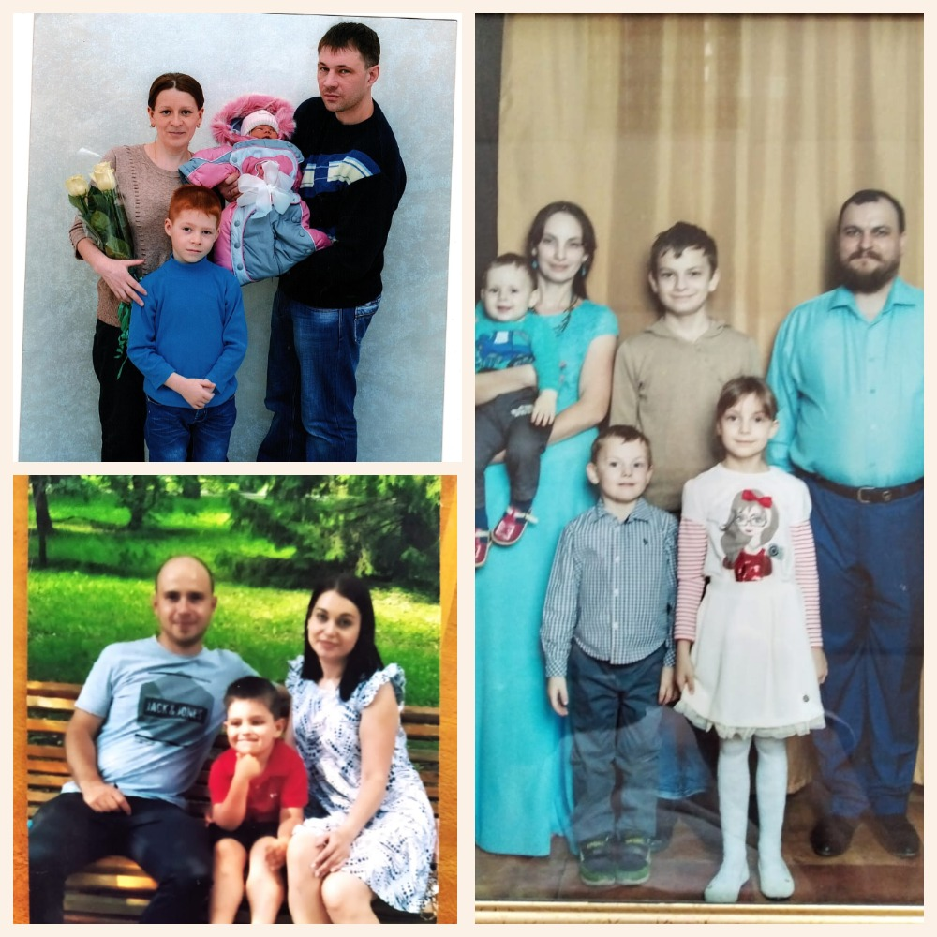

Slide 11
«Мой посёлок, мой район – это Родина моя»
Основные направления дошкольного образования | Форма работы
Познавательное развитие | - Экскурсии в школу, в библиотеку. в пожарную часть - Беседа « О истории возникновения посёлка Комсомольский», о подвиге Татьяны Бибиной - Д/И «Улица, на которой я живу»
Речевое развитие | - Составление рассказов на тему: «Что я видел на нашей улице»
Художественно-эстетическое развитие | - Конструирование «Дома на нашей улице» - Рисование « Мой посёлок ночью», « Моя малая Родина» - Сюжетно-ролевая игра «Почта»
Социально – коммуникативное развитие Взаимодействие с родителями | Беседа-« Что хорошего можно сделать для посёлка» -Обновление альбома «Достопримечательности посёлка».
 | -

Slide 12
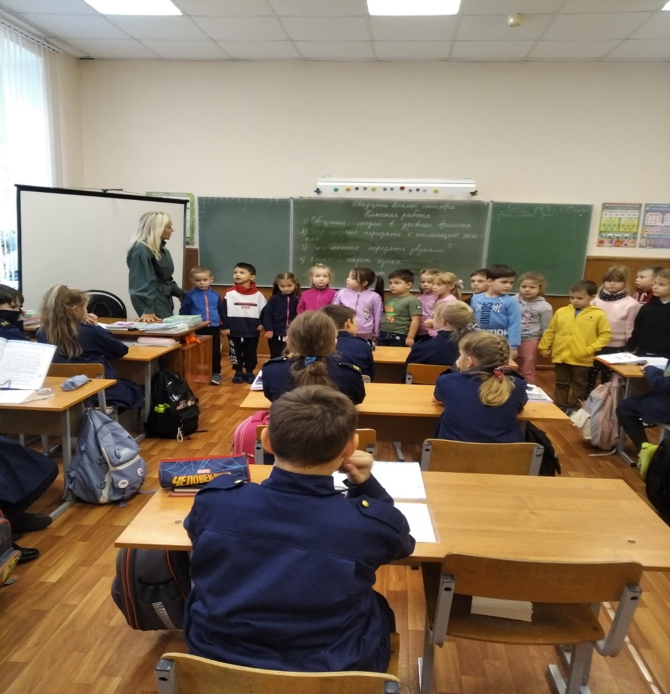
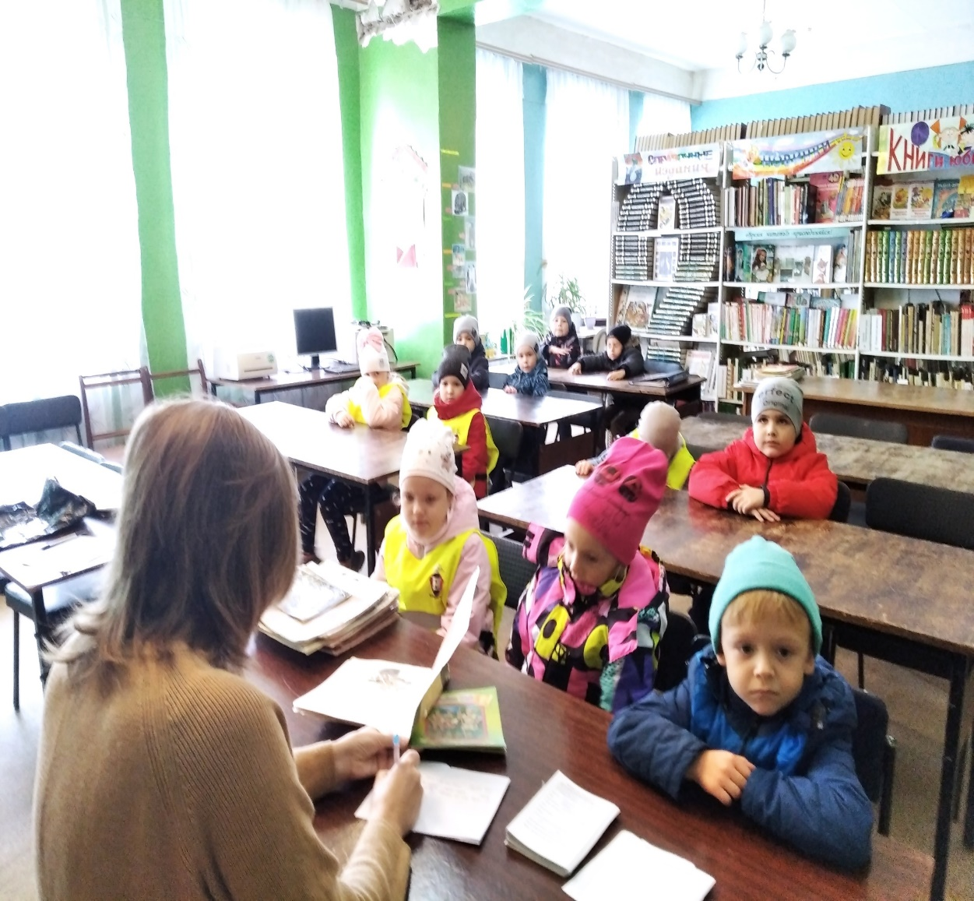

Slide 13
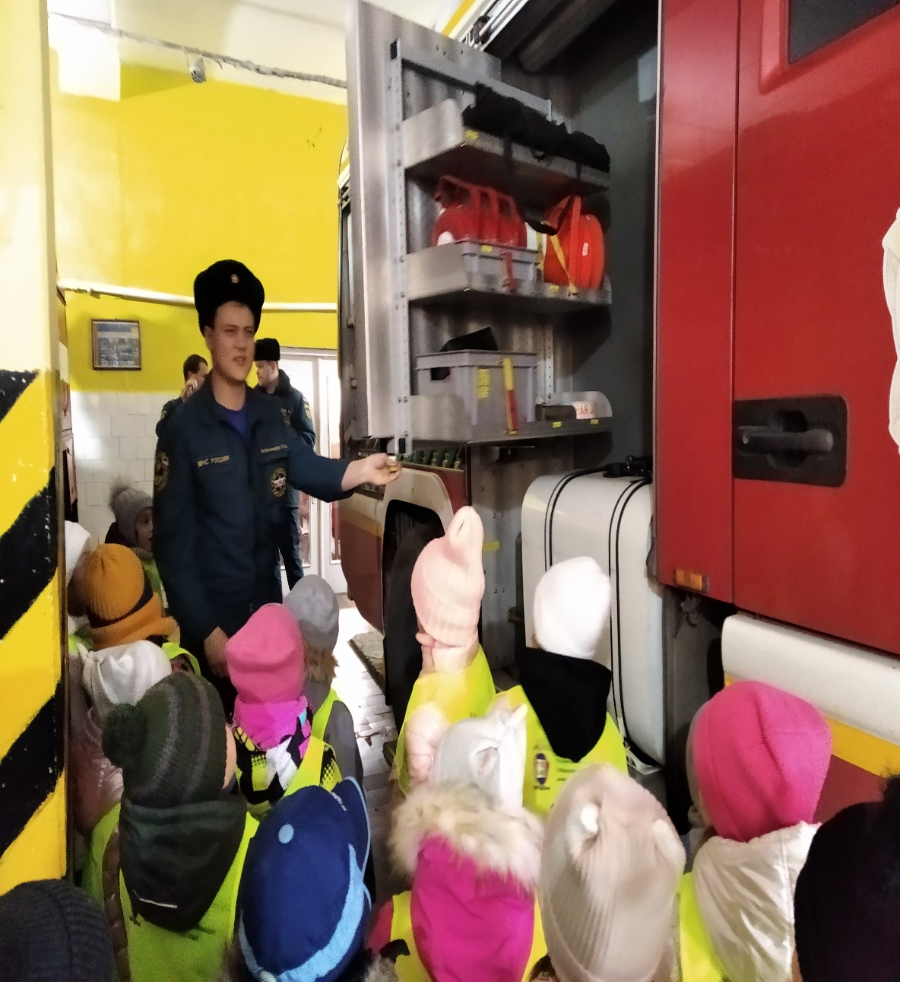
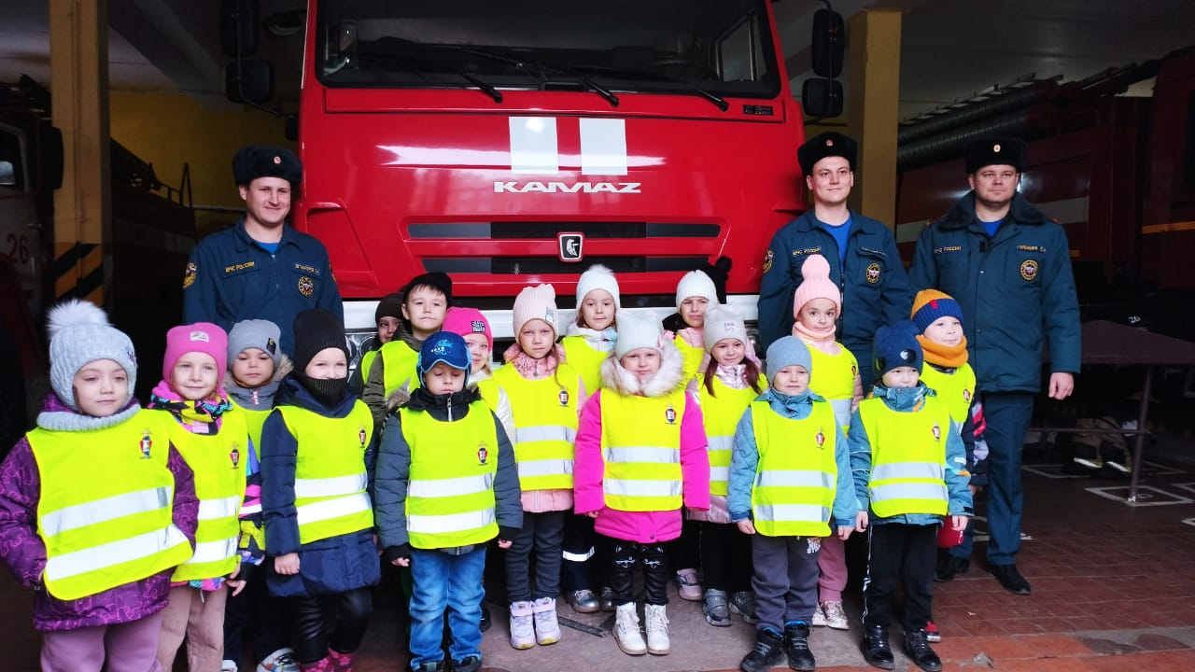

Slide 14
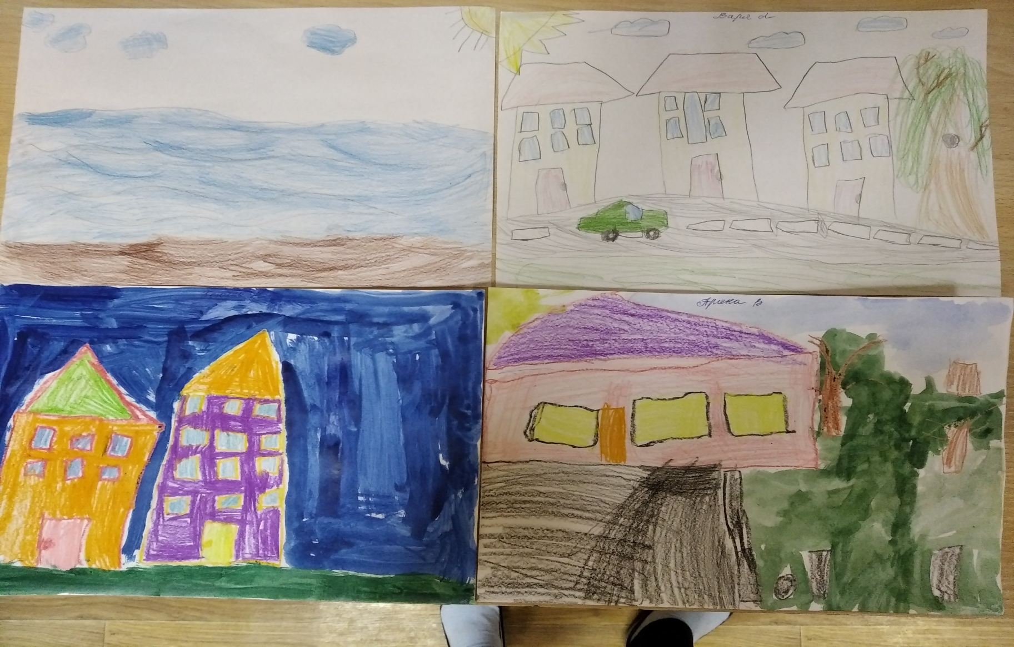
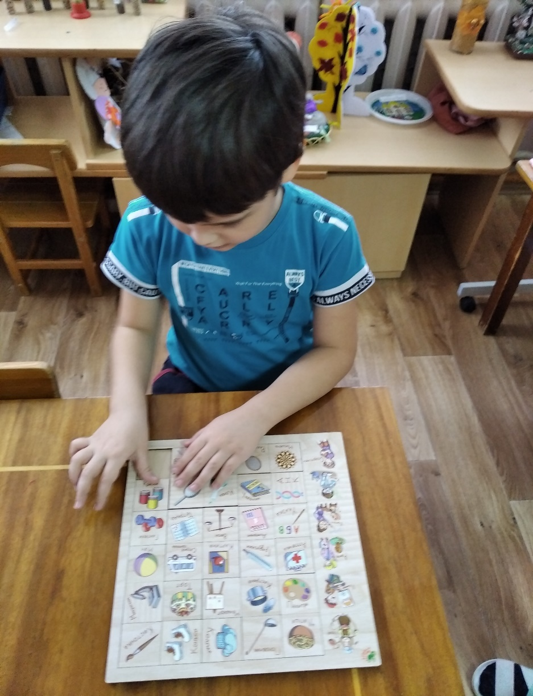

Slide 15
« Мордовия – это Родина моя»
Основные направления дошкольного образования | Форма работы
Познавательное развитие Развитие речи | - Рассказ воспитателя «Достопримечательности Мордовии», « Символы Мордовии» - Рассматривание мордовских костюмов - Познавательное занятие «Россия – Родина моя» - « Беседа « Города Мордовии» - « Найди мордовский флаг», « Покажи мордовский герб» - Разучивание мордовских пословиц, стихов о Мордовии - Дид.игра « Угадай и расскажи»
Художественно-эстетическое развитие | - Прослушивание: гимна Мордовии, песен на мордовском языке - Утренник « Покровские посиделки»
Физическое развитие | - Русские народные игры: «Горшки», « В ключи », « Раю- раю»
Взаимодействие с родителями | -Консультация для родителей «Как воспитать маленького патриота» - Создание альбома « Знаменитые люди Мордовии». « Достопримечательности г.Саранска»

Slide 16
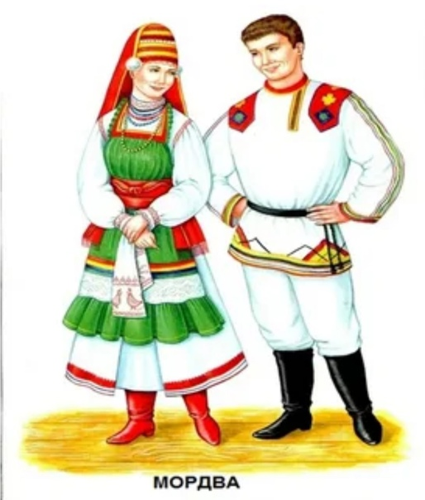

Slide 17
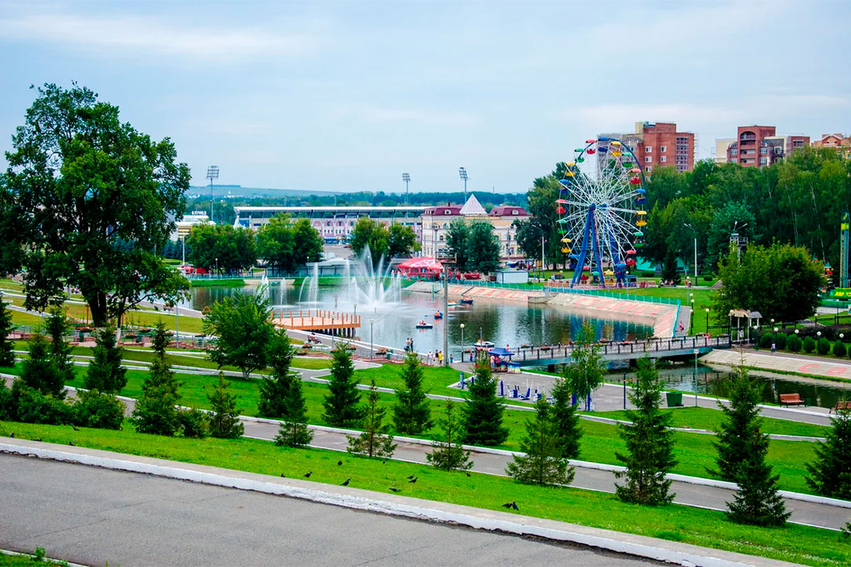
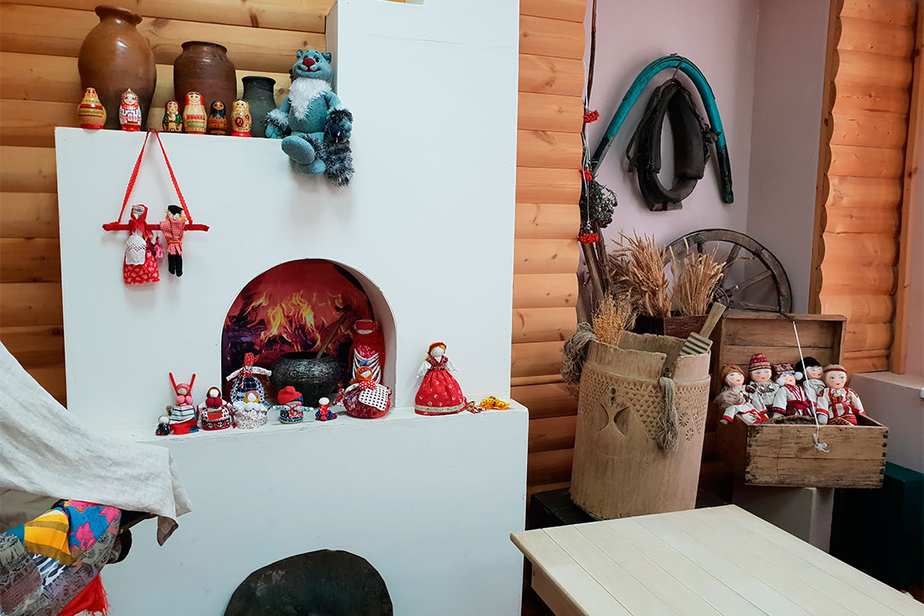
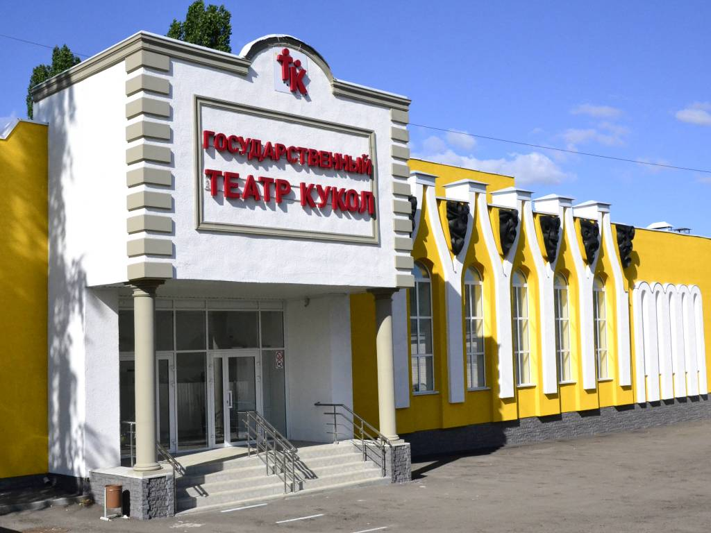

Slide 18
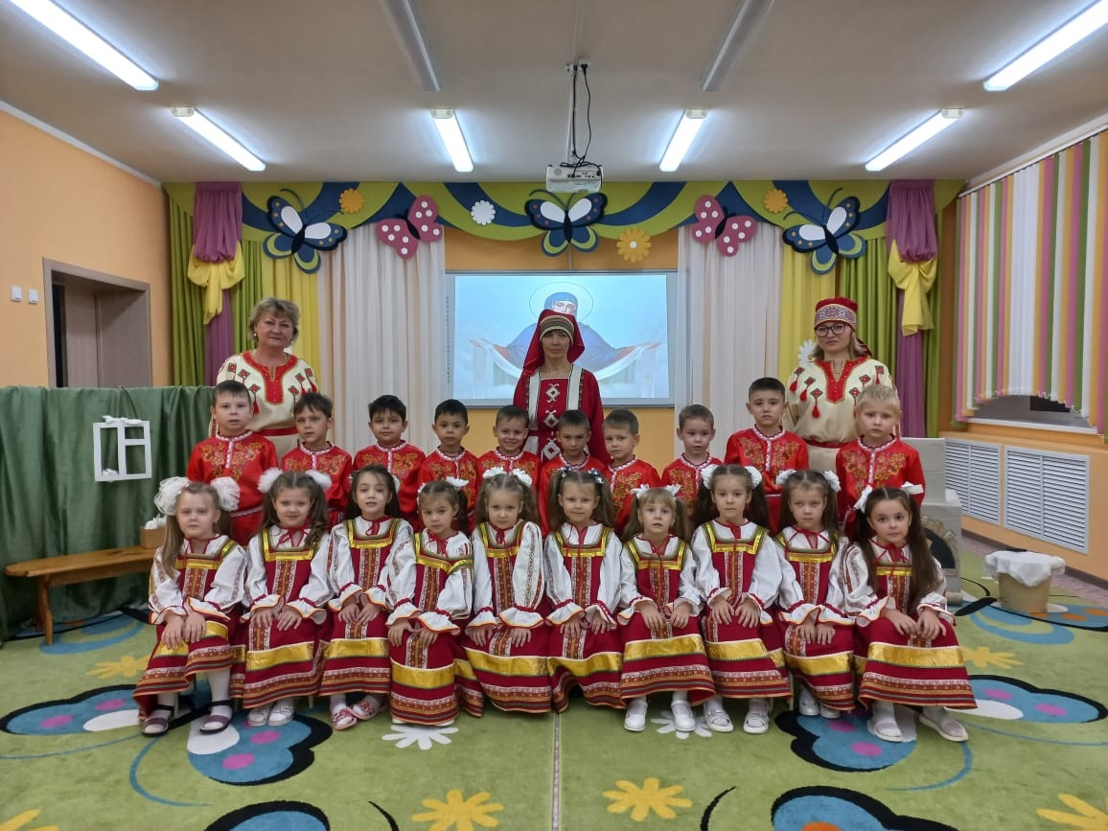
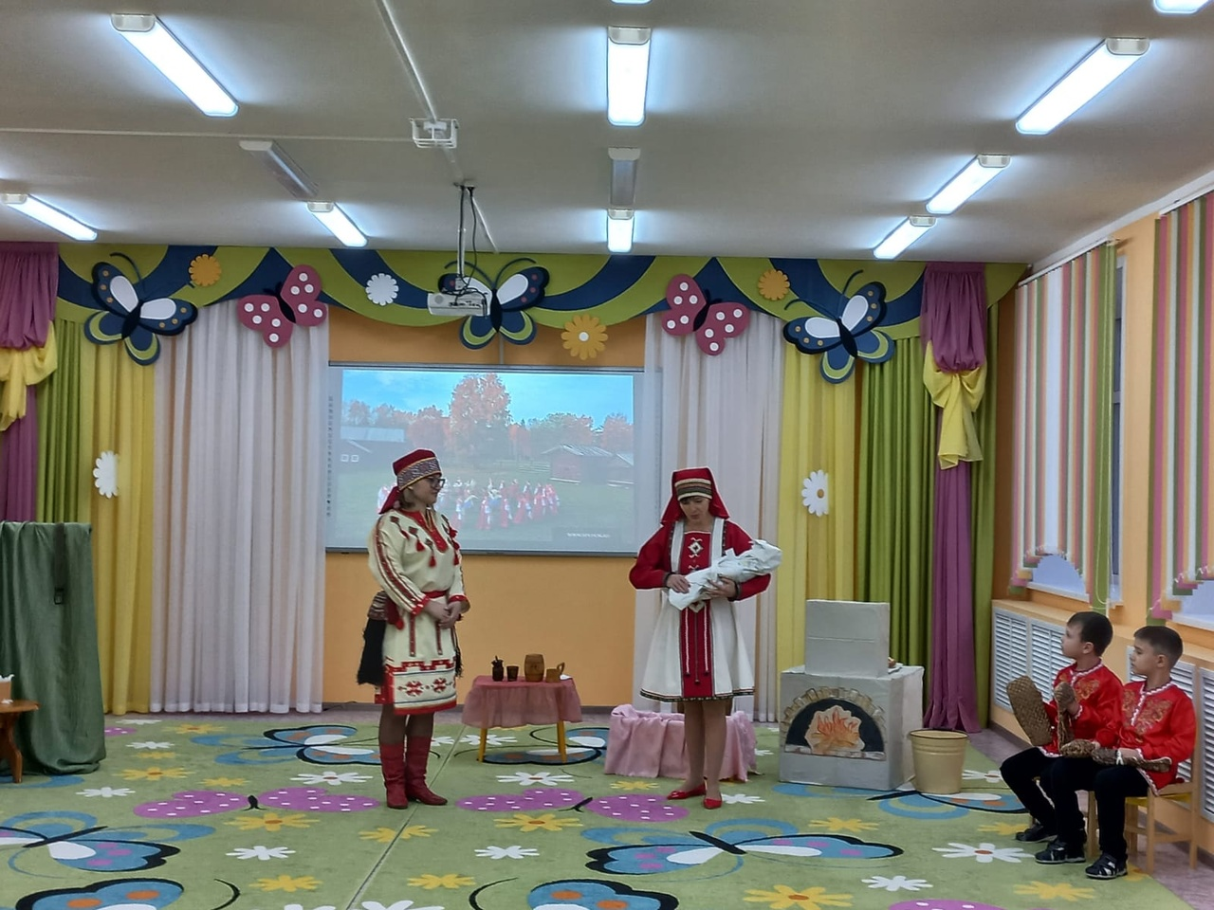

Slide 19
«Моя страна- Россия »
Основные направления дошкольного образования | Форма работы
Познавательное развитие Речевое развитие | - Беседы «Символы России», « Символы других стран», « Москва – сердце России» - Виртуальная экскурсия « 7 чудес России» - Экскурсия в краеведческий музей ( русская изба, народные традиции праздования Покрова» - Просмотр мультфильма «Герб России», « Я живу в Россиии», - Рассматривание народных костюмов - Презентация «Русский народный костюм» - Познавательное занятие «Россия – Родина моя» - Итоговое занятие : Квест – игра « Россия –Родина моя» - Чтение о Москве, разучивание стихов о символах России - Дид.игра « Расскажи о российском флаге, о российском гербе»
Художественно-эстетическое развитие | - Лепка: «Флаг России» Раскраски « Флаги разных стран» - Рисование «по мотивам городецкой росписи», « Завиток(хохлома)» - Конструирование : « Городской транспрт» - Прослушивание: гимна РФ, - Д/И «Народные промыслы»»,
Физическое развитие Взаимодействие с родителями | -П/и «Золотые ворота», « «Гори, гори ясно» - Создание альбома « 7 чудес России», приобретение глобуса, экскурсия в краеведческий музей.

Slide 20
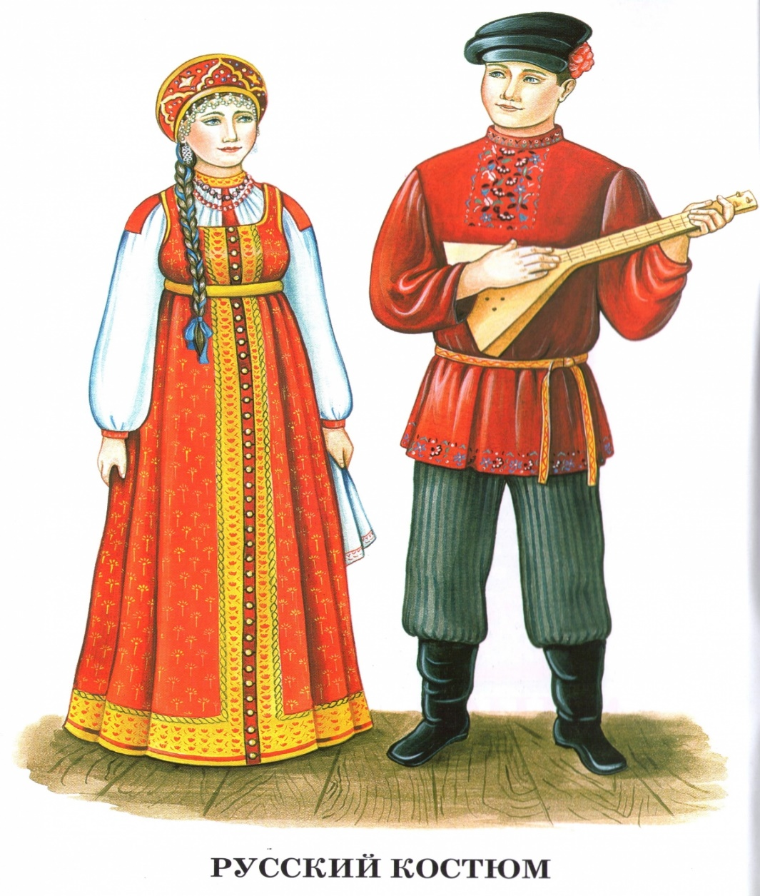

Slide 21
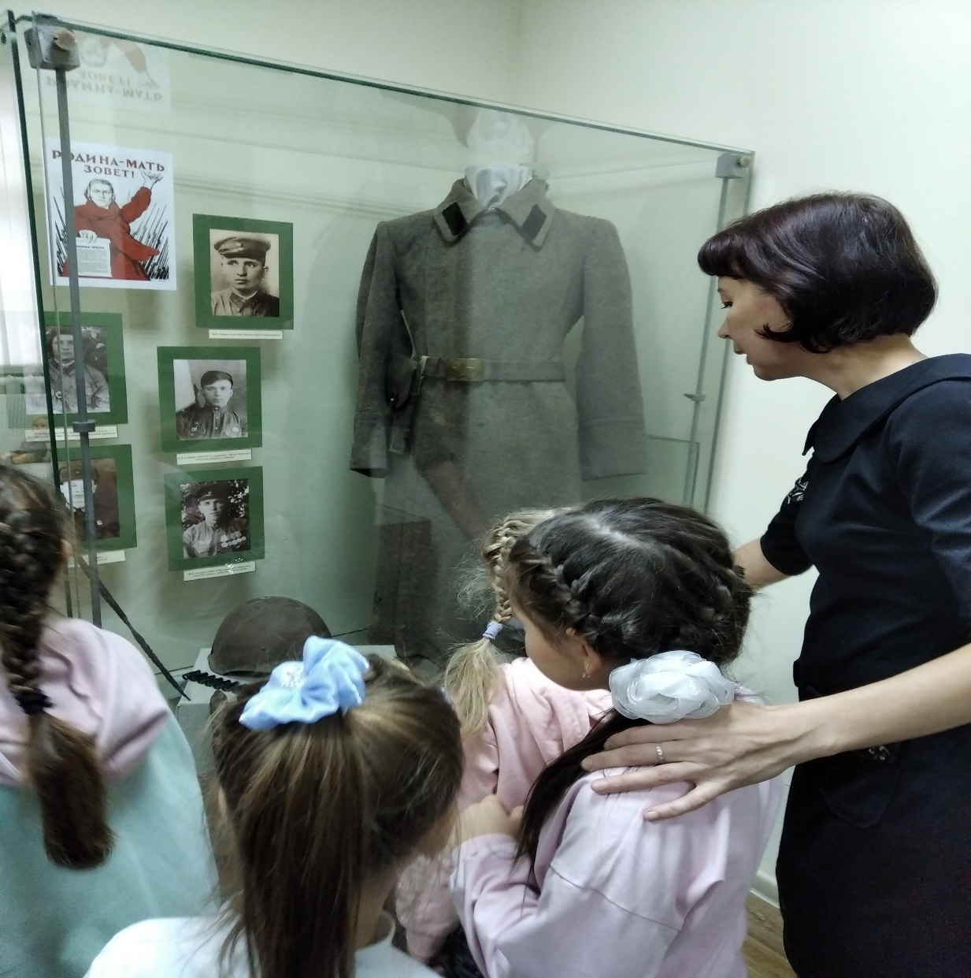
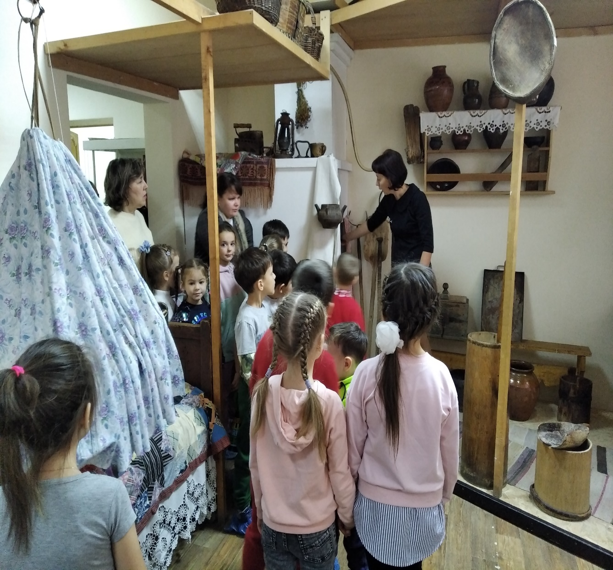

Slide 22
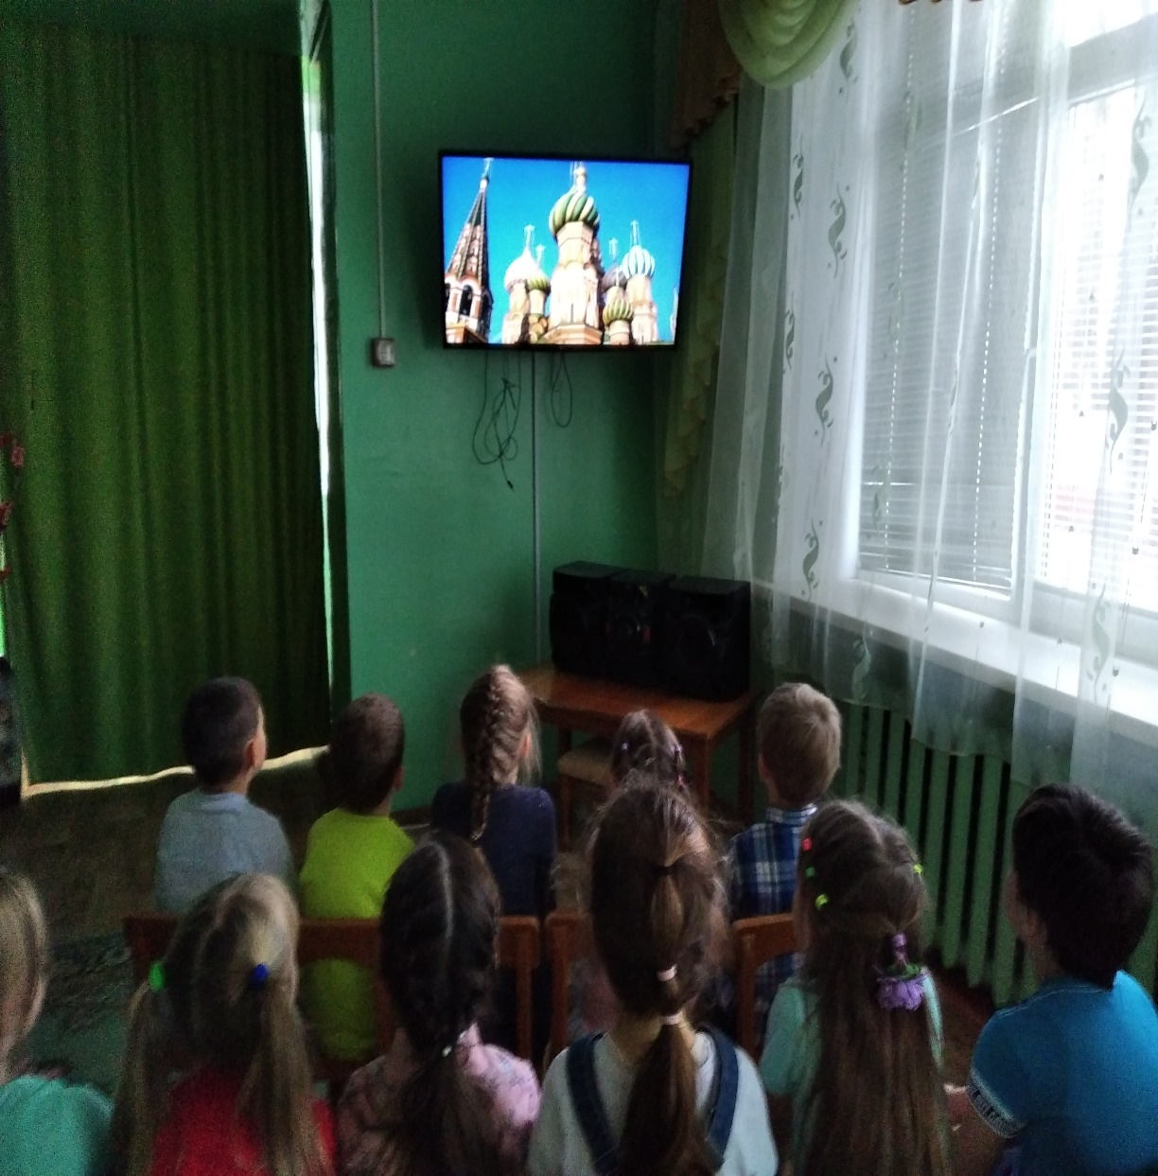
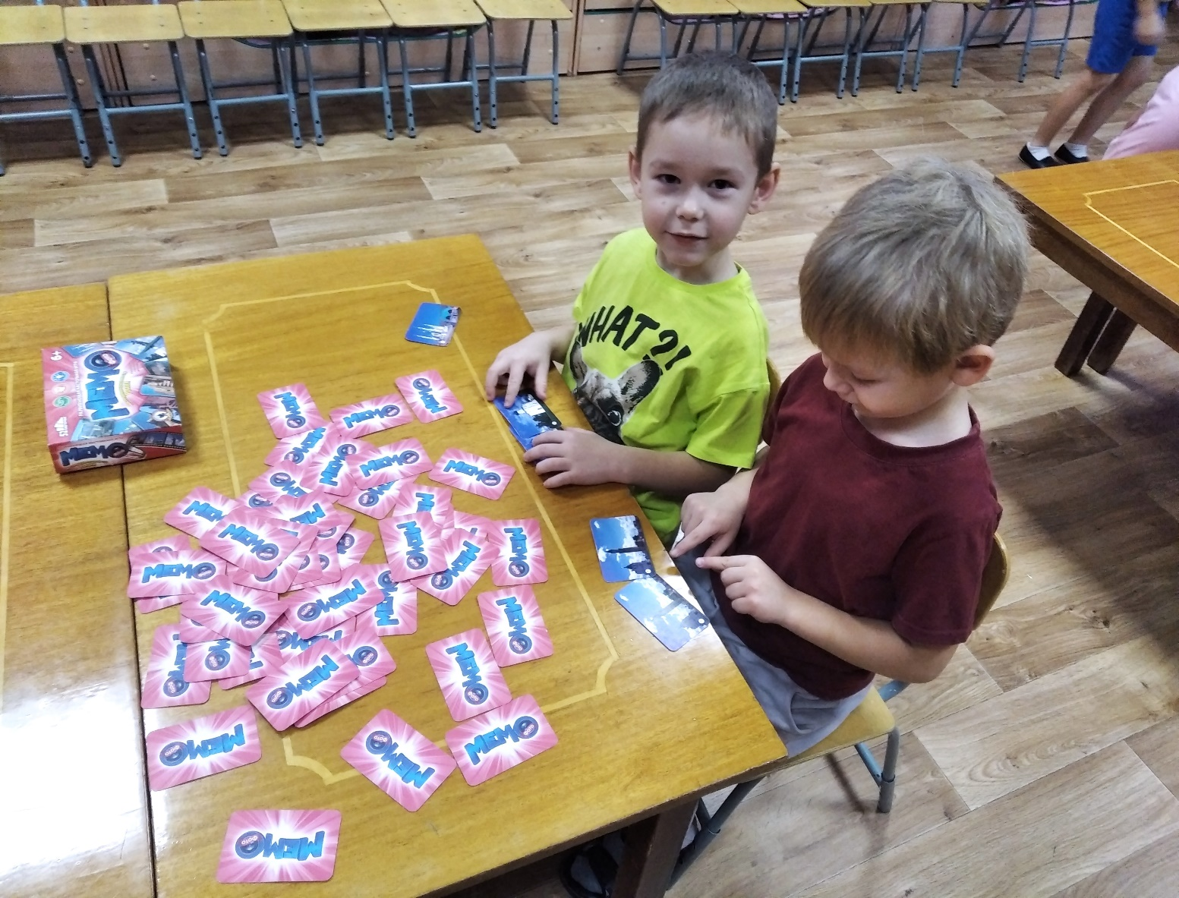

Slide 23
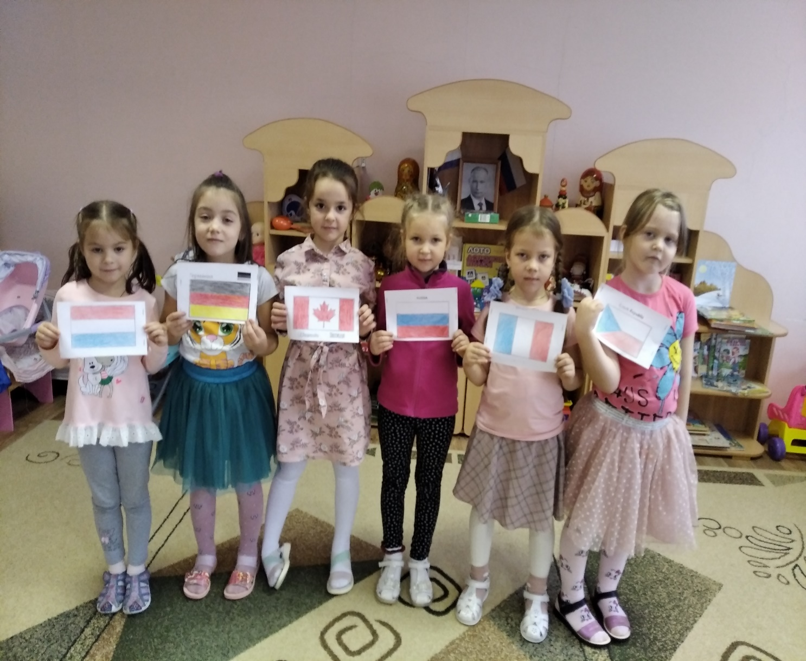
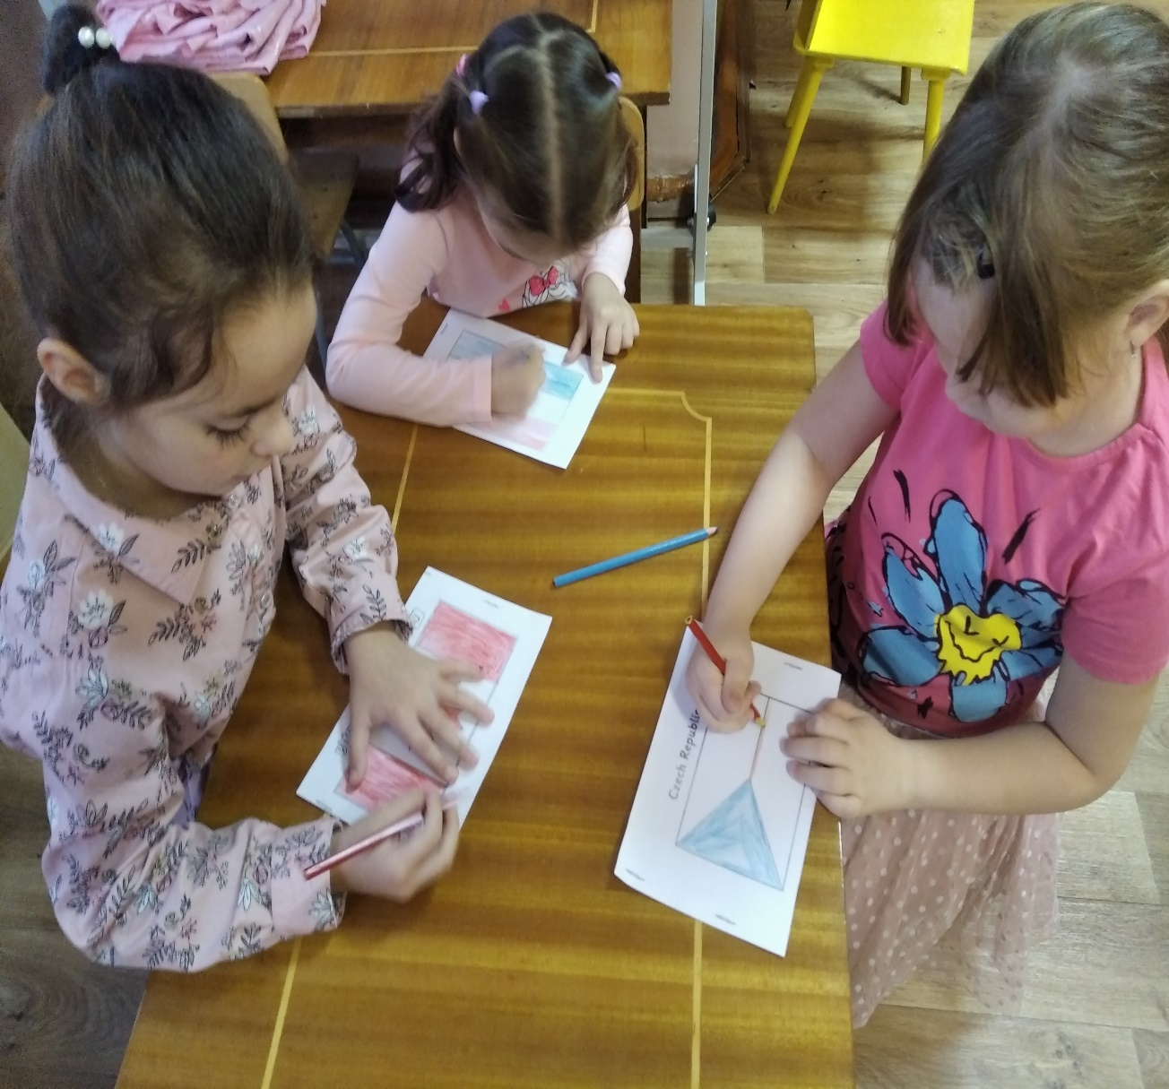

Slide 24
